Slide 1
Previsão de demanda energética
um overview comparativo para consumidores de pequeno porte
Orientador: Prof. Saulo Moraes Villela (PPGCC)
Coorientador: Prof. Bruno Henriques Dias (PPEE)

Slide 2



Apresentação Pessoal
Paulo Barbosa
B.Sc. Engenharia Elétrica
Universidade de Vassouras
Téc. Informática
Centro Vocacional Tecnológico
Mestrando do PPGCC
Inteligência Computacional

Slide 3
Sumário
Apresentação - Ok
Introdução
Problemas;
Possíveis soluções
DP, como solução
Diretivas
Descrição do método;
Implementação
Resultados preliminares;
Conclusões

Slide 4
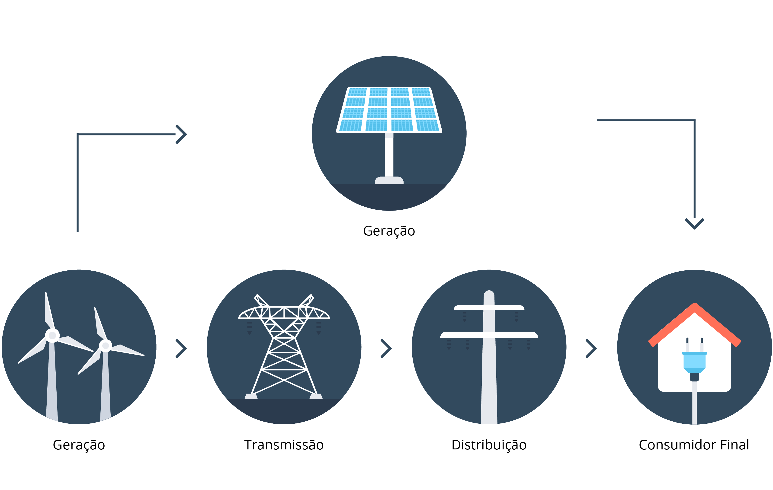

Introdução - Problema
Análise de investimentos em expansão de redes de transmissão
Flexibilização, coordenação e planejamento do despacho das fontes
Implementação de um mercado descentralizado
Garantia da manutenção da qualidade do fornecimento
Precisa previsão da demanda energética

Slide 5

Introdução – Busca pela solução
Séries Temporais Univariadas
Previsão da Demanda Energética
Curto prazo
Curtíssimo prazo
Médio prazo
Longo Prazo
Séries Temporais Multivariadas
Análise estatística
Lógica Fuzzy
Modelos computacionais
Ineficazes com dados ruidosos
Aplicável somente em tomada de decisão
Necessidade de regras definidas
Capacidade de generalização
Pré-processamento dos dados
Feature Selection

Slide 6
Introdução – Deep Learning: a solução
Capacidade de trabalho com dados ruidosos
Extrema capacidade de generalização
Alto poder computacional para treinar
Demora no treinamento
Strengths
Weaknesses
Opportunities
Altos indicadores de erros (Dependendo da arquitetura)
Análise do comportamento dos modelos
Futura implementação da descentralização do mercado de energia
Abordagem data-driven
Threats

Slide 7



Introdução – Diretiva da solução
Estabelecimento de foco: colaboração para a
descentralização do mercado de energia
Elaboração de um método generalista
e que traga bons resultados
Benchmarking e estudo do comportamento
de diferentes arquiteturas

Slide 8
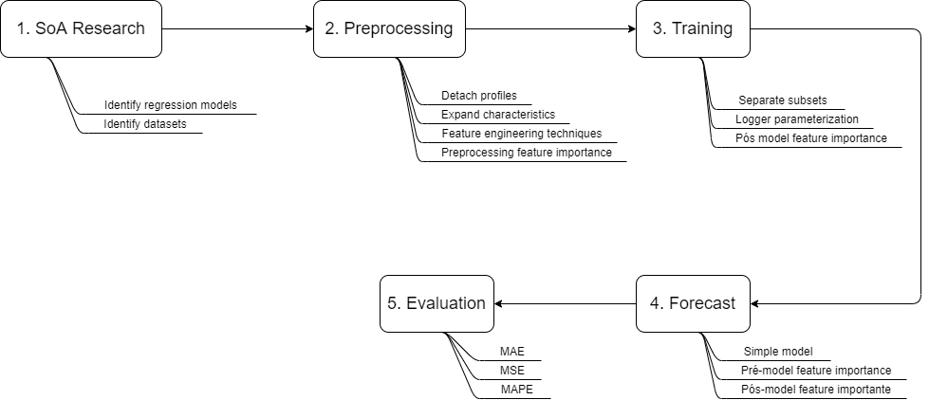
Detalhamento do método

Slide 9
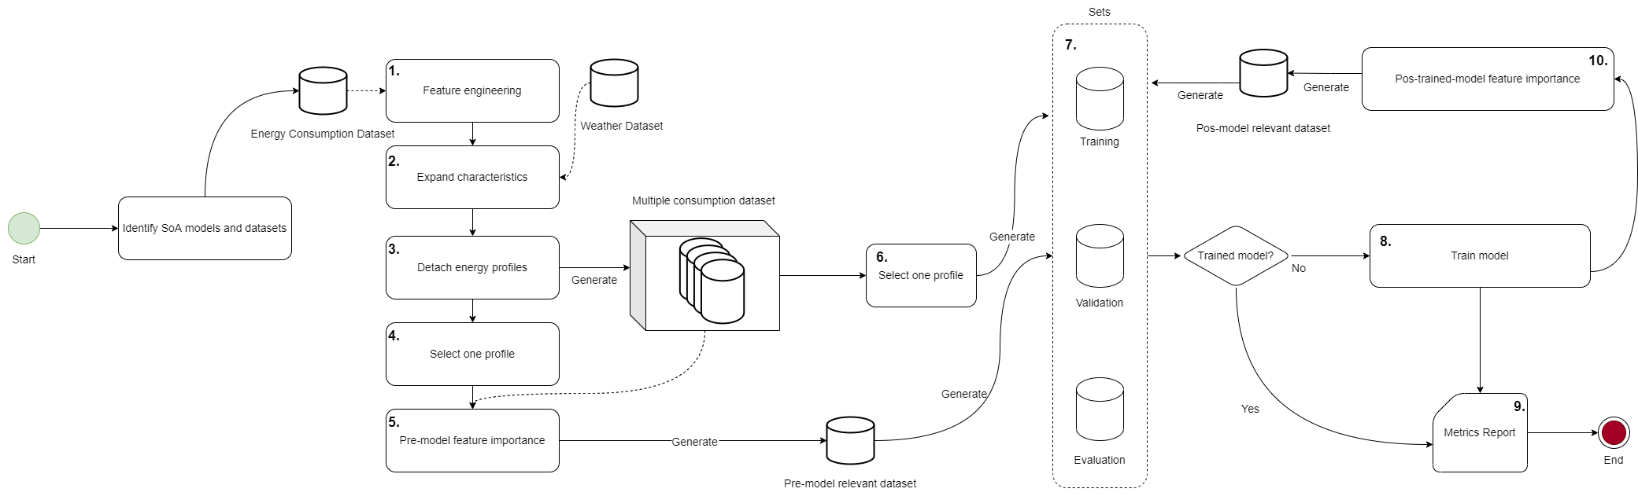
Detalhamento do método

Slide 10
Detalhamento do método – Etapa de pré-processamento

Slide 11
Detalhamento do método – Etapa de treinamento

Slide 12
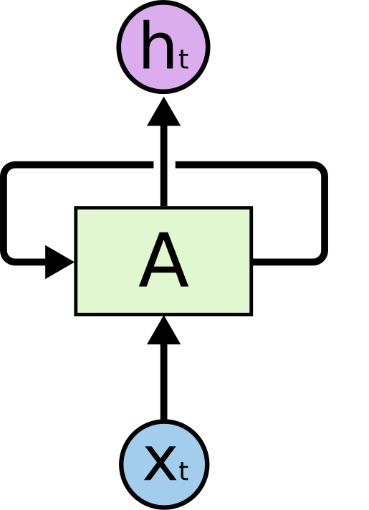
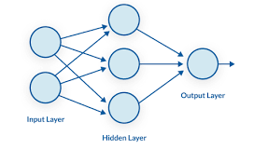

Detalhe dos modelos
Recorrent Neural Networks (Vanilla RNN)
Long-Short Term Memory (LSTM)
Gated Recorrent Unit (GRU)
Multi-Layer Perceptron (MLP)
Temporal Times-Series Transformers (TST)

Slide 13


Implementação
Implementação modular das arquiteturas
Possibilidade de treinamento distribuído
Fácil de encontrar implementações de novas arquiteturas

Slide 14
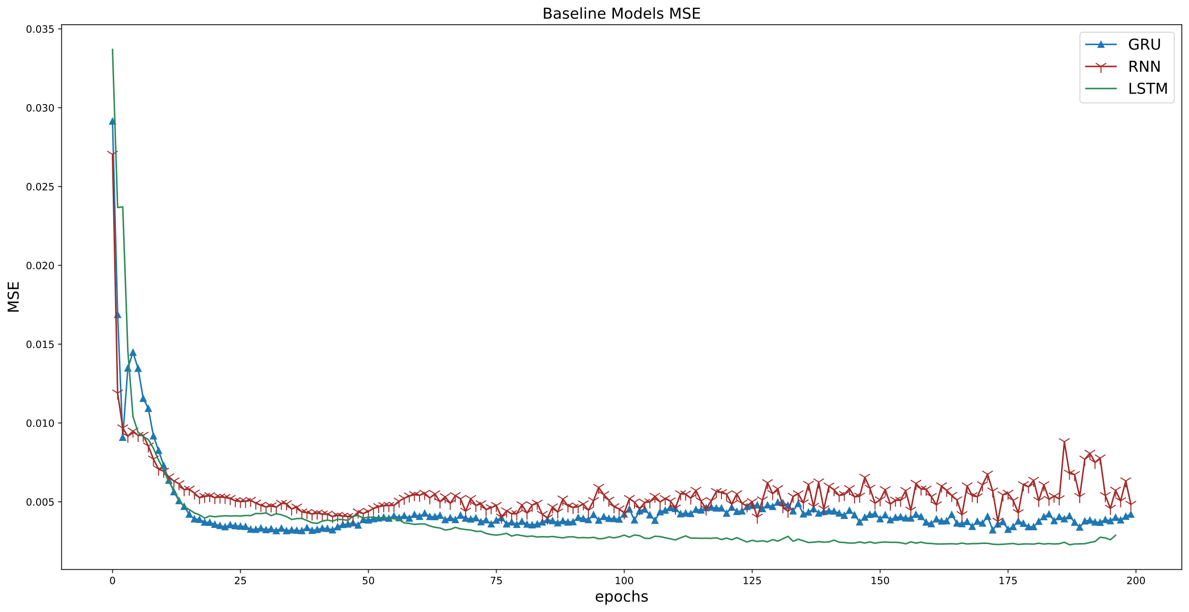
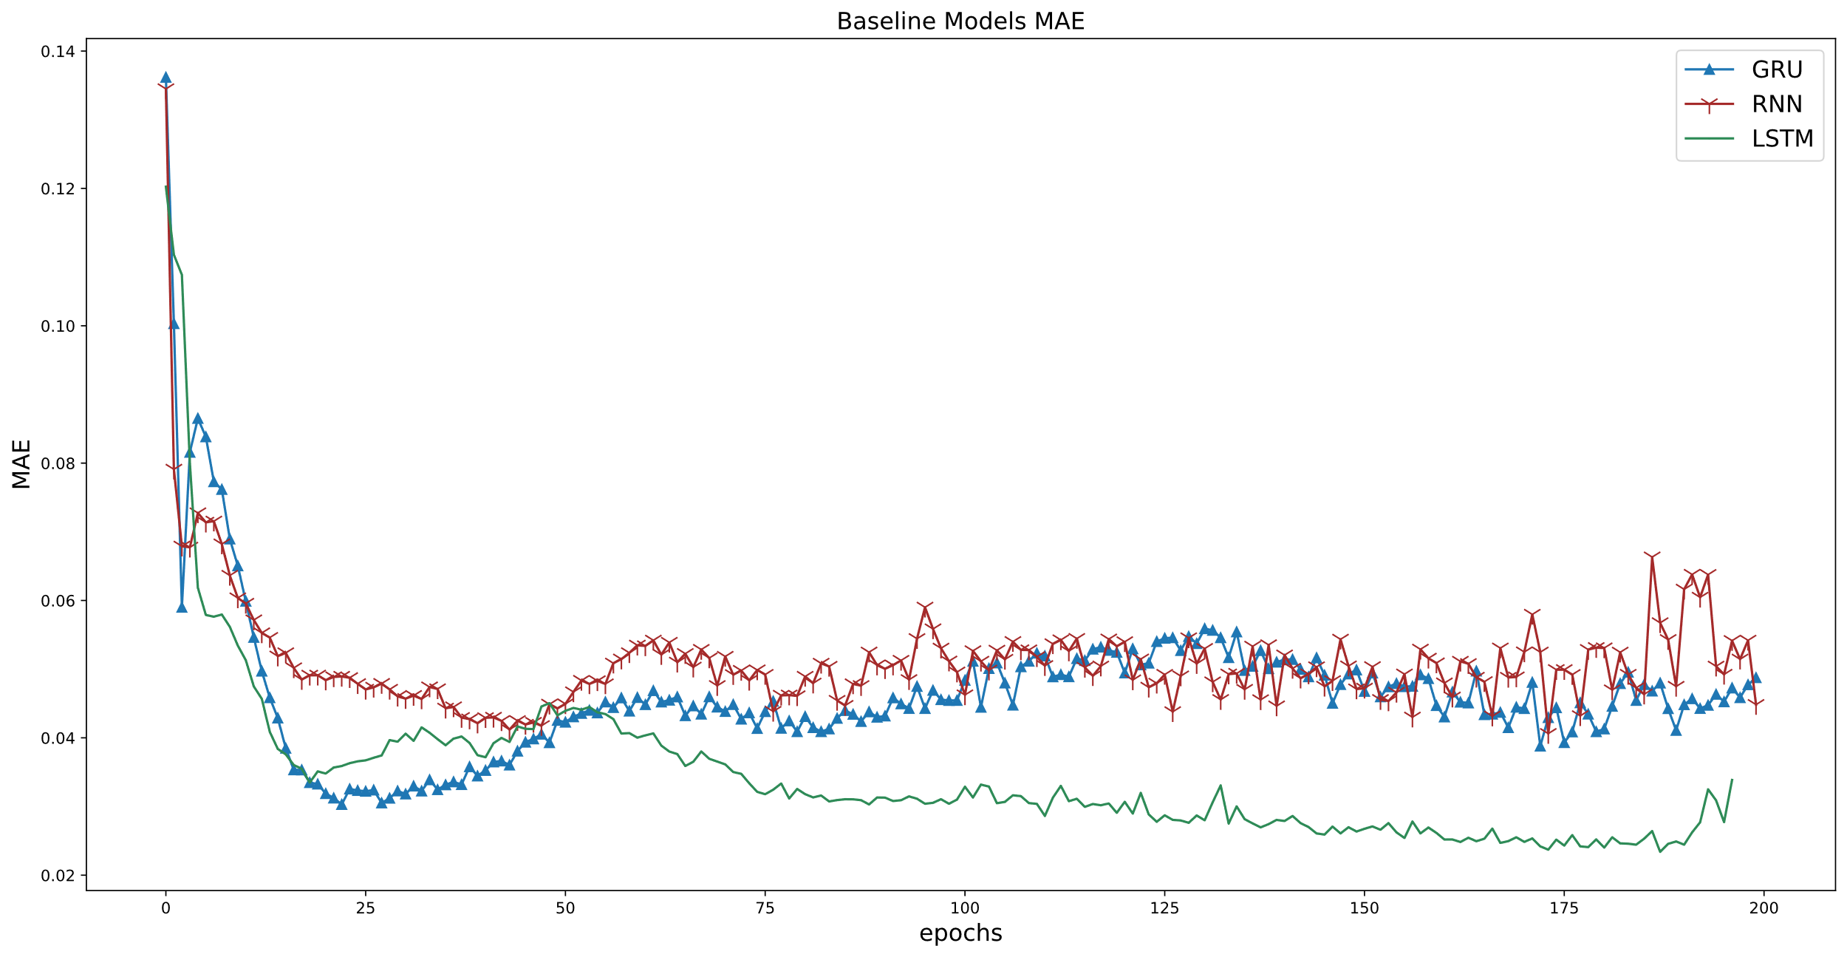
Resultados preliminares

Slide 15
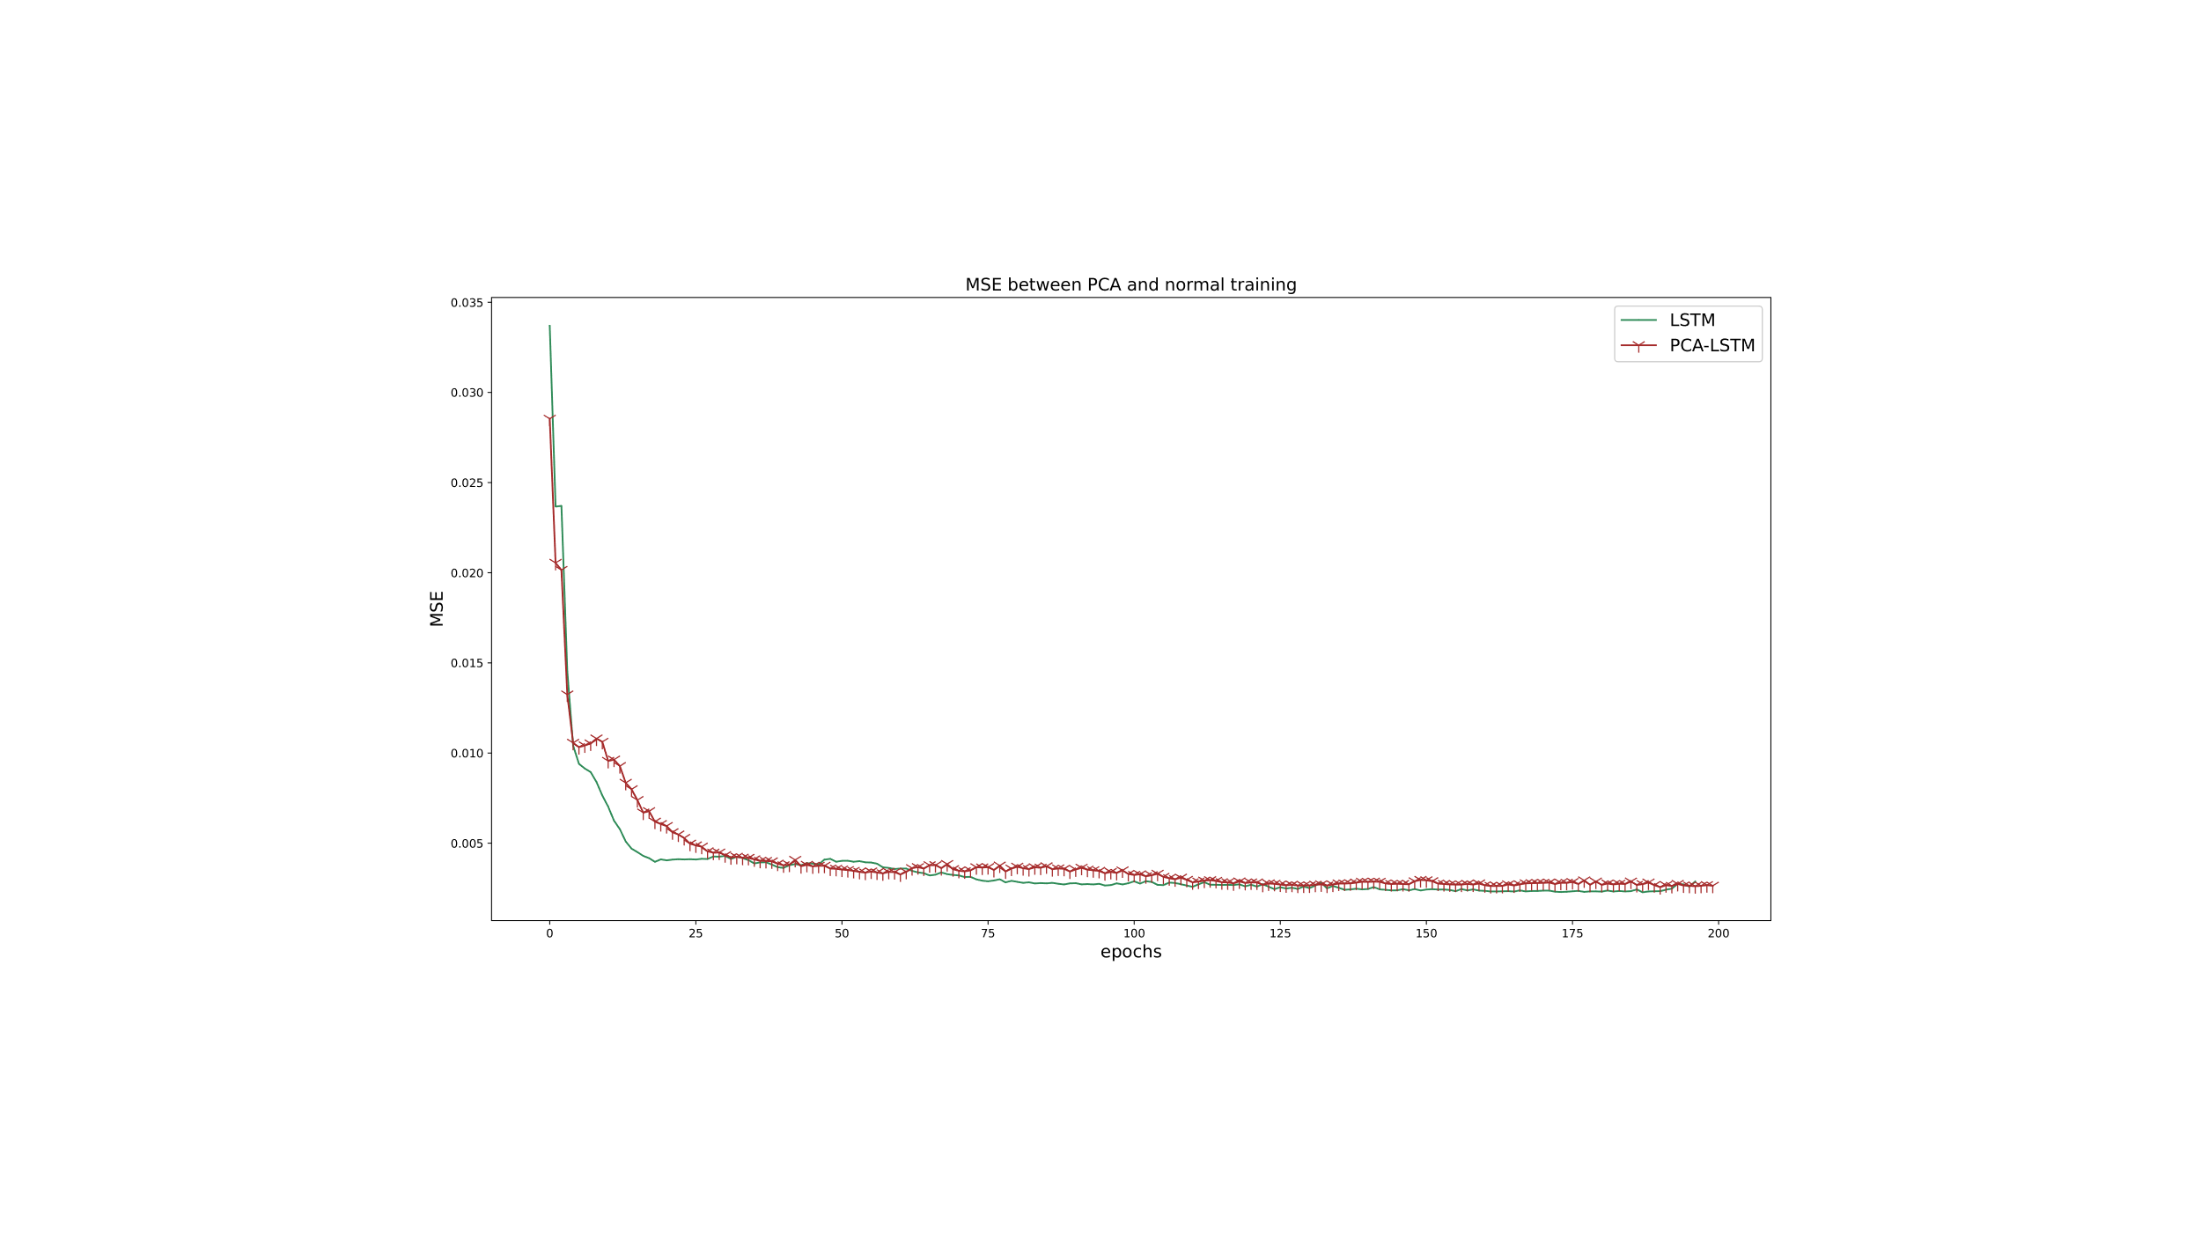
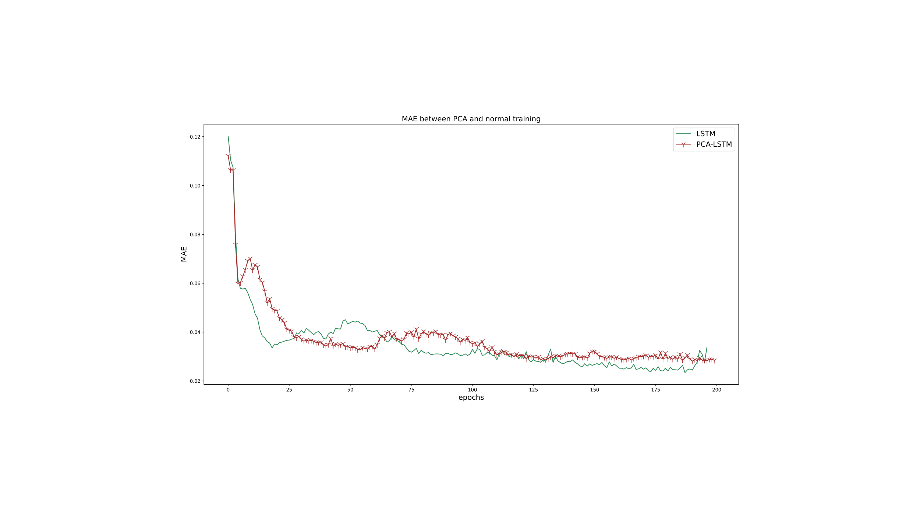
Resultados preliminares

Slide 16
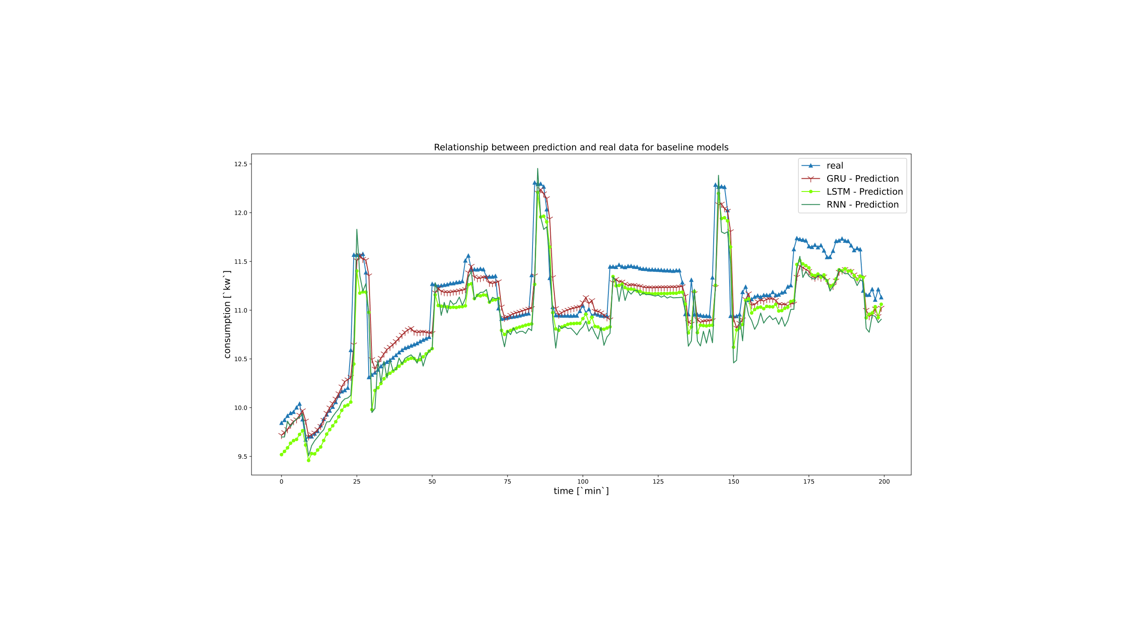
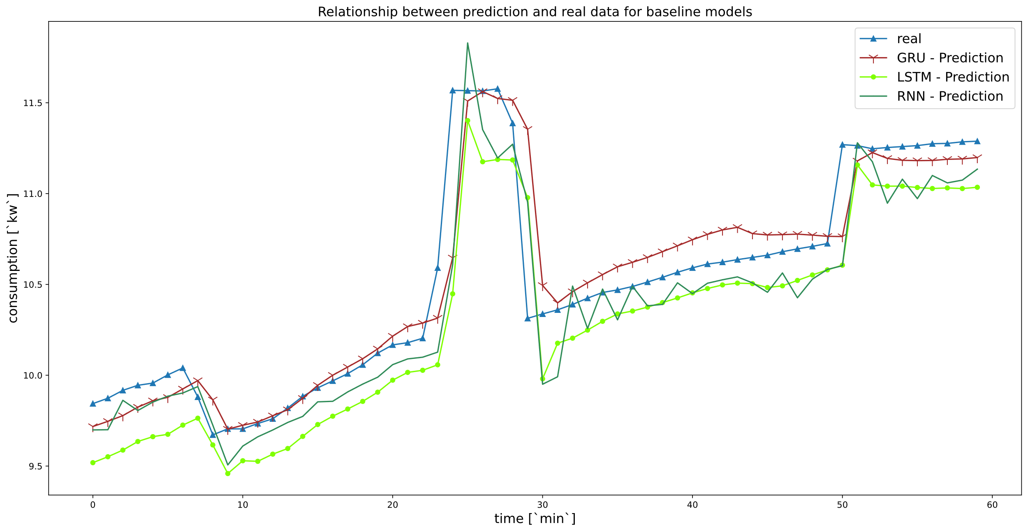
Resultados preliminares

Slide 17
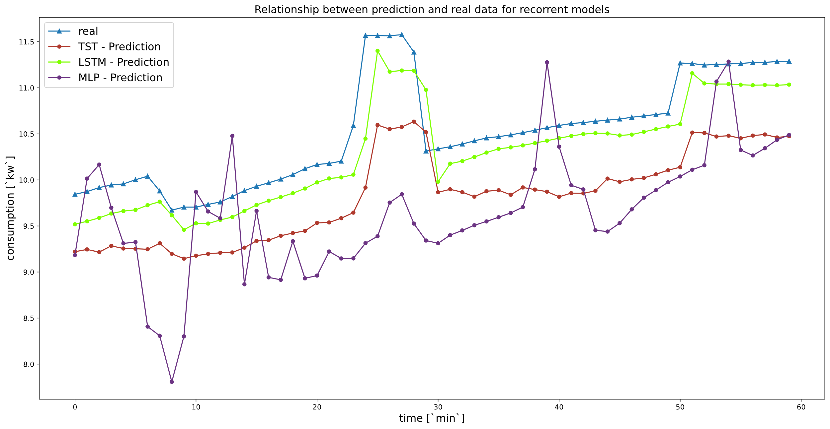
Resultados preliminares

Slide 18
Resultados preliminares
model | test/MAE |  | test/MAPE |  | test/SMAPE |  | test/MSE
 | All features | PCA Features | All features | PCA Features | All features | PCA Features | All features | PCA Features
GRU | 0,046530 | 0,032423 | 0,237822 | 0,177252 | 0,147782 | 0,110306 | 0,004648 | 0,003382
LSTM | 0,032864 | 0,038409 | 0,218857 | 0,201980 | 0,138971 | 0,128410 | 0,004126 | 0,003932
RNN | 0,034076 | 0,028427 | 0,167636 | 0,165382 | 0,117375 | 0,102322 | 0,003292 | 0,002986
TST | 0,050113 | 0,068569 | 0,298159 | 0,531525 | 0,176799 | 0,214967 | 0,006084 | 0,010055
MLP | 0,094576 | 0,092615 | 1,168141 | 1,217745 | 0,242437 | 0,235290 | 0,028663 | 0,030206

Slide 19
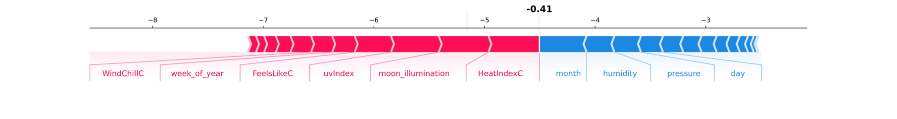
Resultados preliminares por SHAP Values
Gráfico da força das características para uma única previsão

Slide 20
Conclusões
Tratativa para o problema utilizando várias features relacionadas ao consumo de energia;
Possibilidade de verificar a ótima performance das redes recorrentes;
Construção de um comparativo de treinamento usando pré-processamento da seleção de características;
Percepção da influência de cada característica para uma única previsão;
Construção de modelos de previsão prontos a serem implementados em conjunto com blockchain

Slide 21



Obrigado!
linkedin.com/in/paulo-vitor-barbosa-870187213/
lattes.cnpq.br/8129078753251369
github.com/pv08/consumption-forecasting

